Slide 1

스케일 불량요인 파악과 개선기회 도출 변수선택과 예측 모델링을 중심으로
2020 POSCO AI & BIG DATA ACADEMY
문인균
1

Slide 2
Contents
1 서론
배경
순서도
데이터 소개
2 본론
전처리
삭제
데이터 탐색 및 파생변수
특성확인
파생변수 생성
- 모델링
로지스틱 회귀분석
트리기반 모델
3 결론
최종 결과
한계 및 의의

Slide 3
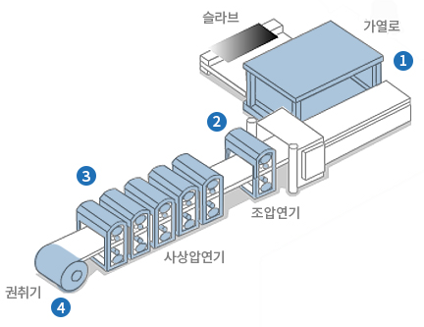
01. 서론 배경 / 순서도
분석 배경
압연 공정에서의 Scale 불량 급증에 따른 고객사의 불만 폭주로
고객 만족도 하락이 초래됨에 따라 이를 개선하기 위해 Scale*발생 원인 파악 필요
^{*금속 물체의 표면에 생성되는 금속 한화물의 층}
압연 공정과 절차
슬라브 등을 회전하는 여러 개의 롤 사이를 통과시켜 늘리거나 얇게 만드는 과정
가열 슬라브를 가열로에서 충분히 가열한다. 열간상태의 슬래브 표면에 생성된 두꺼운 Scale을 제거하기 위해 스케일 브레이커를 사용
조압연 Scale이 제거된 슬라브를 적당한 형태의 압연소재로 가공
사상압연 판을 정해진 두꼐와 폭으로 조절하고 양호한 표면과 형상으로 압연
냉각 및 권취 권취기에서 코일 형태로 권취
발생 현황
발생 원인 | 압입흠 | Scratch | 두께 부족 | Scale | 계
발생률(%) | 1.3 | 0.5 | 0.4 | 5.0 | 7.2%
Notes:
04. 압연공정 - 철을 강판이나 선재로 만드는 공정
압연이란 연속주조 공정에서 생산된 슬래브, 블룸, 빌릿 등을 회전하는 여러 개의 롤(Roll) 사이를 통과시켜 연속적인 힘을 가함으로써 늘리거나 얇게 만드는 과정을 말합니다. 이 압연공정은 크게 열간압연과 냉간압연의 두 가지 방법으로 나뉩니다.

Slide 4
01. 서론 배경 / 순서도
잠재적 인자 설정
압연공정 엔지니어들과의 협의를 통하여 다음과 같은 잠재적 원인을 도출하였다.
Scale 발생 | 가열로 가열대 온도 | 가열로 균열대 온도 | 가열로 추출 온도 | Hot Scale Breaker | 사상 압연 온도 | 압연간 descaling 횟수 | 판 두꼐
없음 ↕ 발생 | 저 ↕ 고 | 저 ↕ 고 | 낮음 ↕ 높음 | 적용 ↕ 미적용 | 낮음 ↕ 높음 | 증가 ↕ 감소 | 두꺼움 ↕ 얇음
분석 방향
분류 모델을 활용하여 Scale 불량 발생에 영향을 주는 인자를 도출
분석을 통해 도출한 영향인자와 사전 검토한 잠재 요인과의 일치 여부를 확인
분류 모델의 특징을 이해하고 모델의 성능 개선 방안을 도출함

Slide 5
01. 서론 배경 / 순서도
순서도
Raw 데이터 가공
Raw 데이터 가공
Raw 데이터 가공
변
수
중
요
도
변
수
중
요
도

Slide 6
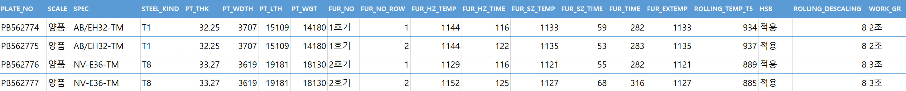
01. 서론 배경 / 순서도 / 데이터 소개
데이터 소개
720개의 데이터와 20개의 변수로 구성
범주형 변수
연속형 변수
변수명 | 변수 설명
PLATE_NO | Plate No
SCALE | Scale불량
SPEC | 제품 규격
STEEL_KIND | 강종
FUR_NO | 가열로 호기
WORK_GR | 작업조
변수명 | 변수 설명
PT_THICK | Plate 두께
PT_WIDTH | Plate 폭
PT_LENGTH | Plate 길이
PT_WEIGHT | Plate 중량
FUR_NO_ROW | 가열로
FUR_HZ_TEMP | 가열로 가열대 온도
FUR_HZ_TIME | 가열로 가열대 시간
FUR_SZ_TEMP | 가열로 균열대 온도
FUR_SZ_TIME | 가열로 균열대 시간
FUR_EXTEMP | 추출온도
ROLLING_TEMP_T5 | 압연온도
HSB | HSB적용 여부
ROLLING_DESCALING | 압연 중 Descaling 횟수

Slide 7
01. 본론 전처리 / 파생 변수 / 최종 변수 / 모델링
전처리
Scale 발생에 영향을 미치지 않는 변수 제거
FUR_NO
⇒ 삭제

